Slide 1
Трудовое воспитание дошкольников. Раднаева Ирина Баторовна МБДОУ детский сад «Улаалзай»

Slide 2
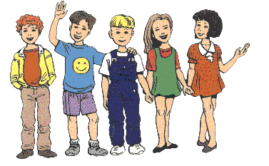
Труд - это могучий воспитатель, в педагогической системе воспитания А.С. Макаренко.

Slide 3
Трудовое воспитание – это совместная деятельность воспитателя и воспитанников, направленная на развитие у последних общетрудовых умений и способностей, психологической готовности к труду, формирование ответственного отношения к труду и его продуктам, на сознательный выбор профессии.

Slide 4
Виды детского труда

Slide 5
Бытовой труд

Slide 6
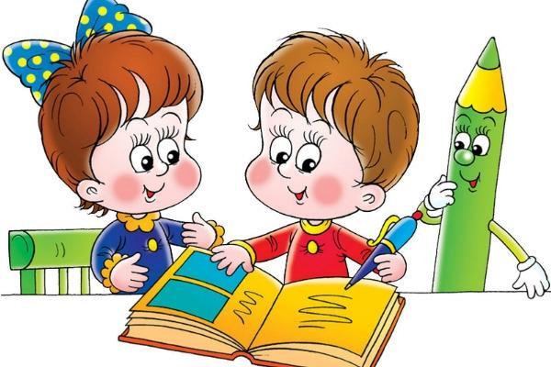
Учебный труд

Slide 7
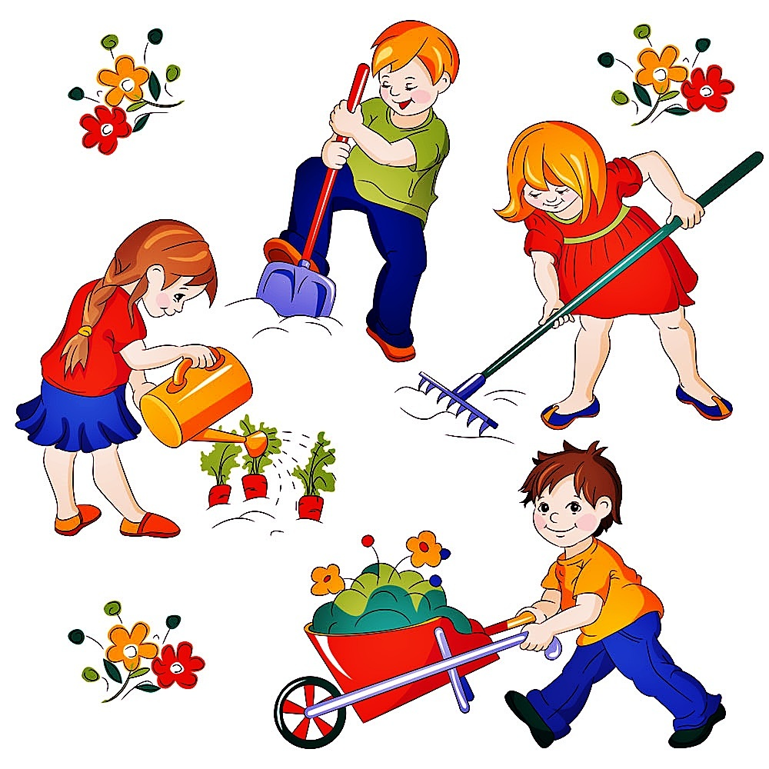
Общественно полезный труд

Slide 8
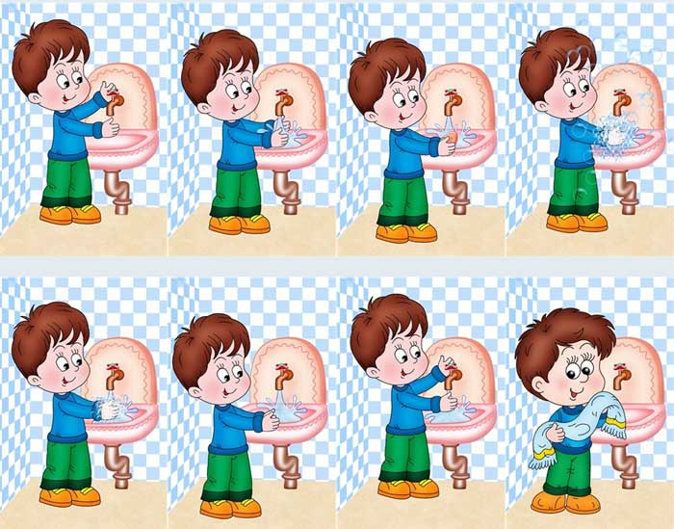
Труд по самообслуживанию

Slide 9
Особенности трудового воспитания

Slide 10
Основные методы и приемы трудового воспитания: • помочь ребенку в определение цели труда; • обсудить в чем значение данной работы, для чего и для кого она необходима; • научить разбивать работу на этапы выполнения; • продемонстрировать и объяснять, как лучше это сделать; • пробудить и поддерживать в ходе работы интерес к предстоящему делу; • обсудить, что уже сделано, а что еще можно сделать, чтобы достичь лучшего результата; • поощрять старания, интерес ребенка и стремление справиться с трудностями, добиваясь обозначенной цели; • проверять и оценивать вместе с ребенком ход и результаты работы; • привлекать ребенка к совместному труду, подавать пример ответственного отно-шения к делу, при этом помогая советом или делом, если возникли затруднения; • пробуждать инициативу у ребенка к самостоятельным решениям.

Slide 11
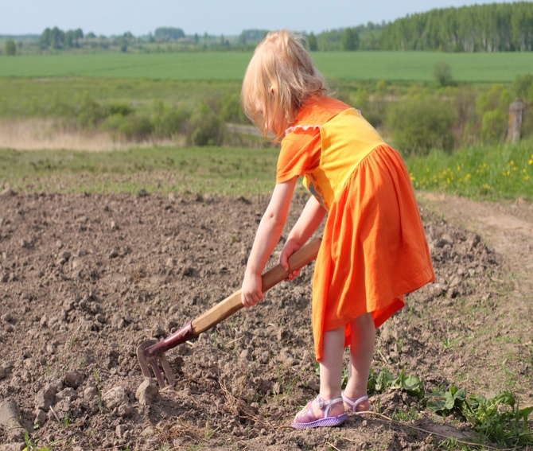
Задачи трудового воспитания на основе классификации Ю.К.Бабанского, В.И. Логиновой, В.Г.Нечаевой, Р.С.Буре.
1 группа | 2 группа
Помощь ребенку в овладении трудовой деятельностью (формирование навыков трудовой деятельности, умений, ее организации, планирования, контроля, объективной самооценки). | Развитие личности ребенка в труде (трудолюбия, ответственности, привычки к трудовому усилию); формирование уважительного отношения к труженику, бережного отношения к результатам труда; формирование нравственно-волевых качеств (настойчивости, целеустремленности), формирование взаимоотношений и приобретение социального опыта взаимодействия.

Slide 12
Решение нравственных задач в видах труда:
Самообслуживание- | Воспитание самостоятельности, культуры внешнего вида, привычки к опрятности.
Хозяйственно-бытовой труд- | Направленность труда на других, ответственность перед группой за качество своей работы.
Ручной труд- | Развитие волевых усилий, творчества.
Труд в природе- | Воспитание ответственности за жизнь животных, растений.

Slide 13
Формы ознакомления детей с трудом взрослых:
Наблюдения,
Экскурсии,
Чтение художественной литературы,
Рассматривание картин и иллюстраций,
Дидактические игры,
Организация посильной помощи взрослым,
Организация совместного труда детей старшего дошкольного возраста с взрослыми,
Партнерские взаимоотношения между ними.

Slide 14
Условия воспитания дошкольников в труде:
Создание эмоционально-положительной атмосферы в процессе труда;
Организация материальной среды и трудового оборудования;
Учет объема нагрузки при выполнении трудового задания, работы;
Учет индивидуальных интересов, склонностей ребенка к определенному виду труда, состояния здоровья;
Включение воспитателя в труд детей на правах партнера;
Обеспечение нравственно-ценной мотивации;
Формирование экономического образа мышления через ознакомление с экономическими категориями: деньги, вещи, труд, стоимость.
Создание предпосылок экономического воспитания в труде: бережное отношение к результатам труда, рациональное использование материалов, представление о стоимости предметов и вложенном в их создание труде;
Разнообразие трудовой деятельности детей, гигиенические требования к организации трудовой деятельности детей и трудовому оборудованию;
Методически правильное руководство, направленное на одновременное решение задач обучения и воспитания.

Slide 15
Средства трудового воспитания:
Собственная трудовая деятельность детей;
Обучение трудовым навыкам и организации труда;
Ознакомление с трудом взрослых;
Организация трудовой деятельности;
Художественные средства: художественная литература, музыка, произведения изобразительного искусства, диафильмы, видеофильмы, слайды.

Slide 16
Организация труда является ведущим средством трудового воспитания.
В процессе труда происходит:
Накопление практического опыта,
Формирование навыков и умений,
Формирование представлений о трудовой деятельности (наличие трудового усилия, получение результата),
Формирование различных знаний (например, о росте и развитии растений, о пользы труда людей разных профессий),
Расширение кругозора,
Расширение словарного запаса,
Расширение представлений о сенсорных эталонах,
Участие в труде позволяет детям демонстрировать свои умения,
Позволяет получать оценку,
Ощущение радости от результата труда,
Проявления внимания к партнерам по труду.

Slide 17
"Свободный труд нужен человеку сам по себе для развития и поддержания человеческого достоинства"
К. Ушинский.
.

